Slide 1

Гайский городской округ Оренбургской области
ПРОЕКТ
БЮДЖЕТА ДЛЯ ГРАЖДАН
по решению Гайского городского Совета депутатов
«О проекте бюджета Гайского городского округа Оренбургской области
на 2017 год и плановый период 2018-2019 годов»
г. Гай 2017 год

Slide 2
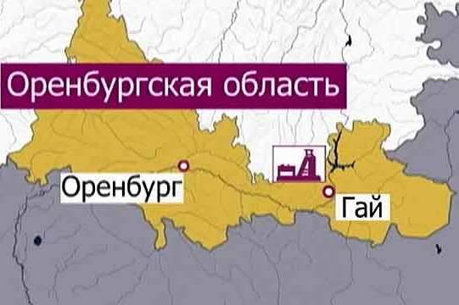
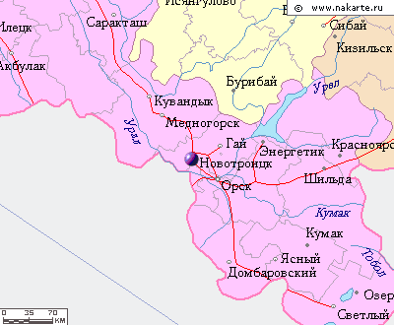
Муниципальное образование Гайский городской округ
Гайский городской округ входит в состав муниципальных образований Оренбургской области. Административным центром Гайского городского округа является город Гай.
Муниципальное образование Гайский городской округ Оренбургской области в соответствии с законом Оренбургской области наделён статусом городского округа.
Граница муниципального образования установлена Законом Оренбургской области от 15 декабря 2014 года № 2825/782-V-ОЗ «Об объединении муниципальных образований Гайского района Оренбургской области с городским округом город Гай».
В состав городского округа входят следующие населенные пункты:
1) городской населенный пункт - город Гай;
2) Сельские территории:
Ириклинская территория;
Губерлинская территория;
Камейкинская территория;
Калиновская территория;
Колпакская территория;
Саверовская территория;
Новониколаевская территория;
Новопетропавловская территория;
Репинская территория;
Халиловская территория.

Slide 3
Социально-экономическое развитие
Гайского городского округа
Показатели |  | Ед. измерения | 2015 г. отчет | 2016 г. оценка
 |  |  |  |  | 2017 год | 2018 год | 2019 год
1. Индекс промышленного производства | область | % к пред. году | 91,8 | 100,1 | 100,6 | 100,9 | 101,4
 | МО |  | 96,5 | 100,7 | 100,4 | 100,7 | 101,5
индекс производства | область | % к пред. году | 96,9 | 100,6 | 100,0 | 100,2 | 100,4
 | МО |  | 101,9 | 100,8 | 100,1 | 100,3 | 100,4
обрабатывающие производства
индекс производства | область | % к пред. году | 78,0 | 99,5 | 101,6 | 101,9 | 102,7
 | МО |  | 86,9 | 100,6 | 100,8 | 101,7 | 103,8
производство и распределение электроэнергии, газа и воды
индекс производства | область | % к пред. году | 87,0 | 99,7 | 100,3 | 100,9 | 101,2
 | МО |  | 97,0 | 100,5 | 100,6 | 100,9 | 101,5
2. Объем продукции сельского хозяйства в хозяйствах всех категорий | область | % к пред. году | 100,5 | 108,9 | 100,5 | 101,8 | 101,8
 | МО |  | 88,4 | 130,5 | 100,7 | 101,9 | 102,1
3. Инвестиции в основной капитал | область | в % к пред. году | 103,4 | 100,0 | 100,5 | 101,0 | 102,0
 | МО |  | 53,8 | 101,4 | 101,0 | 102,0 | 103,0
4. Ввод в действие жилых домов | область | в % к пред. году | 103,3 | 75,6 | 97,8 | 104,5 | 108,7
 | МО |  | 35,08 | 164,15 | 78,9 | 121,7 | 116,4
5. Оборот розничной торговли | область | в % к пред. году | 89,9 | 99,2 | 100,2 | 102,5 | 103,5
 | МО |  | 95,4 | 94,0 | 99,0 | 100,8 | 101,5
6. Объем платных услуг населению (с досчетом) | область | в % к пред. году | 97,3 | 98,2 | 99,5 | 100,3 | 100,5
 | МО |  | 97,3 | 99,7 | 101,8 | 102,3 | 102,4
7. Прибыль прибыльных предприятий (без прибыли сельского хозяйства) | область | в % к пред. году | 104,4 | 100,4 | 105,0 | 106,1 | 100,0
 | МО |  | 2,8 р. | 100,4 | 105,0 | 106,1 | 100,0
8. Реальные денежные доходы населения | область | в % к пред. году | 97,9 | 98,0 | 100,7 | 101,5 | 101,7
 | МО |  | 95,3 | 98,1 | 100,6 | 101,1 | 101,5
9.Среднемесячная номинальная начисленная заработная плата 1 работника (по полному кругу предприятий) | область | в % к пред. году | 104,8 | 105,4 | 105,6 | 105,5 | 105,1
 | МО |  | 104,5 | 104,7 | 105,7 | 105,1 | 105,7
10. Фонд оплаты труда работников (по полному кругу предприятий) | область | в % к пред. году | 104,1 | 104,3 | 105,0 | 104,8 | 105,0
 | МО |  | 108,5 | 104,3 | 105,0 | 104,8 | 105,0
11. Уровень зарегистрированной безработицы (на конец года) | область | % | 1,5 | 1,8 | 1,8 | 1,8 | 1,8
 | МО |  | 1,8 | 1,7 | 1,7 | 1,7 | 1,7
Наименование | Единица измерения | Показатель на 01.01.16г.
Население-всего | человек | 44888
Лица моложе трудоспособного возраста | человек | 9237
Население в трудоспособном возрасте | человек | 23993
Население старше трудового возраста | человек | 11658

Slide 4

Реальные денежные доходы населения

Slide 5
Среднемесячная номинальная заработная плата 1 работника

Slide 6
Выполнение майских Указов Президента РФ
Средняя заработная плата по педагогическим работникам и работникам учреждений культуры по Гайскому городскому округу
на 01 августа 2016 года
Категории работников | рублей | % достижения планового целевого показателя
Педагогические работники общеобразовательных учреждений | 25841 | 103,4
Педагогические работники учреждений дополнительного образования | 20318 | 106,9
Педагогические работники дошкольных учреждений | 19625 | 97,1
Работники учреждений культуры | 15757 | 107,8

Slide 7
Фонд оплаты труда работников

Slide 8
Уровень регистрируемой безработицы

Slide 9
Демография

Slide 10
На чем основывается проект бюджета Гайского городского округа
Прогноз социально-экономического развития Гайского городского округа
Основные направления бюджетной и налоговой политики Гайского городского округа
Муниципальные программы
Порядок составления проекта местного бюджета
№ п/п | Наименование мероприятия | Срок исполнения
1 | Оценка эффективности муниципальных программ за отчетный год | До 1 апреля
2 | Разработка проекта прогноза социально-экономического развития Гайского городского округа | Июнь-июль
3 | Подготовка проекта основных направлений бюджетной и налоговой политики | Сентябрь
4 | Доведение до главных распределителей предельных объемов бюджетных ассигнований | До 30 декабря
5 | Составление планового реестра расходных обязательств | Не позднее 15 ноября
6 | Представление проекта местного бюджета в представительный орган
7 | Публичные слушания по проекту местного бюджета | Декабрь
8 | Рассмотрение Гайским городским Советом депутатов проекта местного бюджета | Не позднее 25 декабря

Slide 11
Основные направления бюджетной и налоговой политики муниципального образования Гайский городской округ на 2017 год
Бюджетная политика будет направлена на:
Налоговая политика будет направлена на:
Определение четких приоритетов расходования бюджетных средств с учетом реализации мероприятий, нацеленных на структурные изменения в отраслях социальной сферы;
Расширение спектра услуг в дошкольном образовании и дополнительном образовании, культуре, физкультуре и спорте;
Достижение показателей муниципальных заданий на оказание услуг, установленных в муниципальных программах;
Совершенствование расчета норматива затрат на оказание работ исходя из выработанных подходов;
Развитие учреждений социальной сферы и обеспечение населения услугами таких учреждений в соответствии с методическими рекомендациями по развитию соответствующей отрасли;
Сокращение неэффективных расходов учреждений, отчуждение их непрофильного имущества, а также прекращение реализации ими функций, не обусловленных полномочиями округа;
Применение ведомственных перечней муниципальных услуг и работ, сформированных в соответствии с базовыми перечнями услуг, утвержденными соответствующими органами исполнительной власти, для формирования муниципального задания.
Целью основных направлений налоговой политики является определение условий, принимаемых для составления проекта бюджета МО Гайский городской округ на 2017 год и плановый период 2018 и 2019 годов, подходов к его формированию и общего порядка разработки основных характеристик и прогнозируемых параметров местного бюджета;
Налоговая политика будет ориентирована на дальнейшее совершенствование местного законодательства о налогах и сборах с продолжением курса на создание благоприятных условий для развития предпринимательства и стимулирование инвестиционной привлекательности
Главными стратегическим ориентирами будут являться стабильность и предсказуемость налоговой политики, а также сбалансированность фискального и стимулирующего действия налогов.
Дальнейшее повышение эффективности налоговой системы без роста существующей налоговой нагрузки на экономику по основным видам налогов, а также совершенствование и оптимизация системы налогового администрирования, стимулирование и оптимизация системы налогового администрирования, стимулирование развитие малого и среднего предпринимательства через специальные налоговые режимы, интеграция положений Налогового кодекса РФ в местные нормативные правовые акты.
Налоговая политика должна быть направлена на обеспечение устойчивого развития экономики и социальной стабильности.

Slide 12
Повышение эффективности бюджетных расходов Гайского городского округа
Задача повышения эффективности бюджетных расходов выходит на первый план.
В целях повышения эффективности бюджетных расходов необходимо:
активно использовать оценку эффективности бюджетных расходов уже на этапе планирования расходов;
рассмотреть вопрос об организации мониторинга бюджетной сети (количество учреждений, количество персонала, используемые фонды, объемы и качество предоставляемых муниципальных услуг в разрезе подведомственных учреждений);
разработать и утвердить программу реструктуризации бюджетной сети (по отраслям), включая изменение типа существующих муниципальных учреждений, перепрофилирование учреждений, присоединение отдельных учреждений (объединение нескольких) к другим организациям, ликвидацию бюджетных организаций, в том числе деятельность которых не соответствует полномочиям, возложенным на муниципальное образование, а также не соответствует профилю органа, осуществляющего функции и полномочия учредителя;
разработать программу расширения практики привлечения частного сектора для предоставления муниципальных услуг;
продолжить практику создания централизованных бухгалтерий и осуществления централизации функций по учету и отчетности;
оценить возможность передачи части полномочий (функций) органов исполнительной власти по предоставлению муниципальных услуг в многофункциональные центры с одновременным сокращением численности работников органов исполнительной власти;
Одним из основных направлений расходов бюджета являются бюджетные инвестиции в объекты капитального строительства. В 2017 году с целью повышения эффективности расходования бюджетных инвестиций в объекты капитального строительства, расходы на бюджетные инвестиции в объекты капитального строительства будут осуществляться с учетом необходимости финансового обеспечения в полном объеме пусковых строек и объектов в целях ускорения ввода объектов и недопущения удорожания строительства, оптимизации расходов по переходящим стройкам и объектам.
При осуществлении бюджетных инвестиций предполагается использование механизмов муниципально-частного партнерства, позволяющих привлечь инвестиции и услуги частных компаний для решения муниципальных задач.
Одной из важных задач повышения эффективности бюджетных расходов является обеспечение широкого вовлечения граждан в процедуры обсуждения и принятия конкретных бюджетных решений, общественного контроля их эффективности и результативности.
В целях обеспечения прозрачности и открытости муниципальных финансов, повышения доступности и понятности информации о бюджете будет продолжена регулярная практика публикации на сайте администрации города Гая «Бюджет для граждан».
Действенным инструментом вовлечения граждан в бюджетный процесс является инициативное бюджетирование, позволяющее решать вопросы местного значения путем финансирования из бюджета проектов, прошедших конкурсный отбор с участием самих граждан.

Slide 13

Что такое «Бюджет для граждан»?
форма образования и расходования денежных средств, предназначенных для финансового обеспечения задач и функций государства и местного самоуправления
«Бюджет для граждан» - упрощённая версия главного финансового документа, которая использует доступные для обычных граждан форматы, чтобы облегчить понимание бюджета, объяснить планы и действия властей.
«Бюджет для граждан» разработан для повышения прозрачности и открытости бюджета и бюджетного процесса на основании Бюджетного послания Президента РФ.

Slide 14




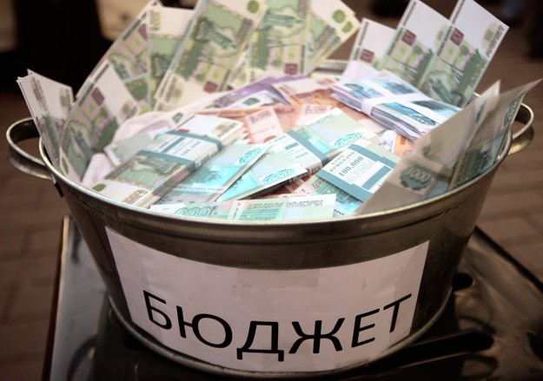


Бюджет для граждан
1. Самостоятельный и самодостаточный документ
2. Простой язык без технического жаргона, в понятных терминах
3. Легкий и быстрый доступ
4. Не для нужд представителей законодательной и исполнительной власти
9. Ориентация на уровень текущих знаний населения о бюджете
8.С использованием простых и эффективных графиков и диаграмм, включая сравнительные данные по результатам предшествующего бюджетного года
5.Технический и «объективный» документ, написанный в нейтральной манере, от лица Финансового управления администрации г. Гая
7.Данные должны быть точными, надежными и заслуживающими доверие
6.Сфокусирован на целях и содержании бюджета, а не на бюджетном процессе

Slide 15







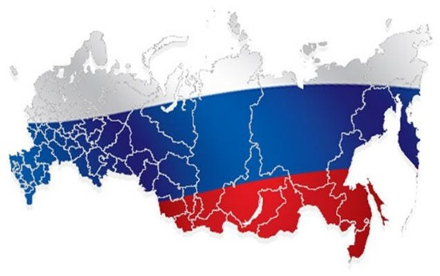
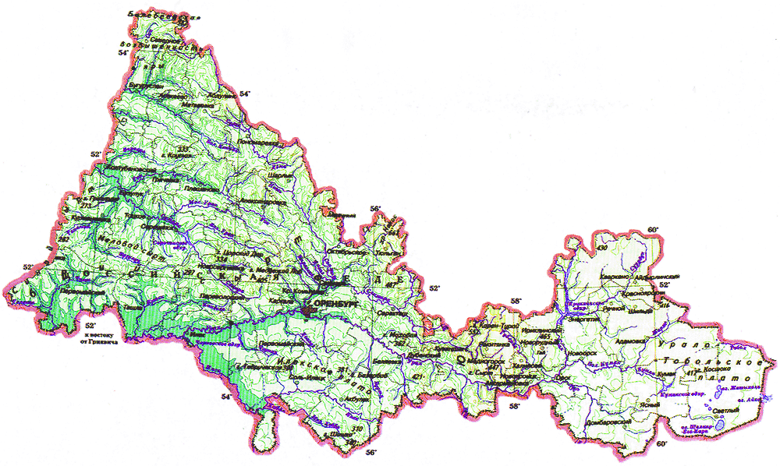
Какие бывают бюджеты?
Бюджет семьи
Бюджет организаций
Бюджеты публично-правовых образований
Российской Федерации
(федеральный бюджет, бюджеты
государственных внебюджетных
фондов РФ)
Субъектов Российской Федерации
(региональные бюджеты,
бюджеты территориальных
фондов ОМС)
Муниципальных образований
(местные бюджеты)

Slide 16
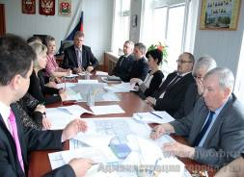
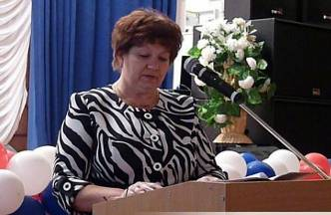

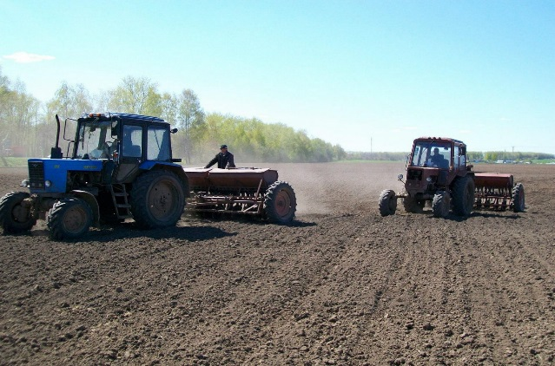

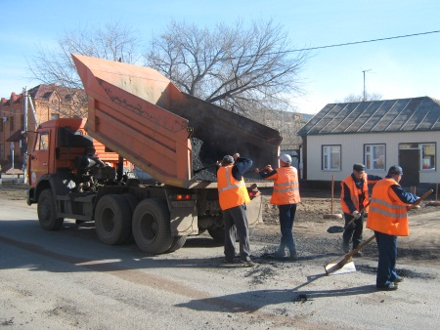
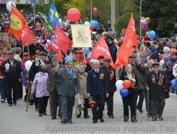
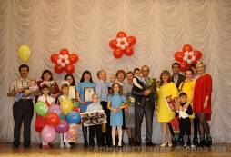
Что такое бюджет муниципального образования?
БЮДЖЕТ муниципального образования – форма образования и расходования денежных средств, предназначенных для финансового обеспечения задач и функций местного самоуправления.

Slide 17
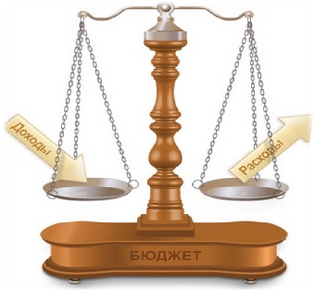



Что такое доходы и расходы бюджета?
Доходы бюджета -поступающие в бюджет денежные средства
Расходы бюджета - выплачиваемые из бюджета денежные средства
Дефицит бюджета- превышение расходов бюджета над его доходами
Профицит бюджета - превышение доходов бюджета над его расходами

Slide 18



Основные характеристики бюджета Гайского городского округа на 2017 год
2017 год
Расходы
863 523,40
тыс. руб.
Доходы
863 523,40
тыс. руб.
Муниципальный долг (обязательства, возникающие из муниципальных заимствований, гарантий по обязательствам третьих лиц, другие обязательства в соответствии с видами долговых обязательств, установленными Бюджетным Кодексом РФ, принятые на себя муниципальным образованием)
на 01.01.2017г. составит 0, 00 руб.
Тыс. руб.
Показатель | 2015 год | 2016 год | 2017 год | 2018 год план | 2019 год план
 | отчет | оценка | план
Доходы | 861 189,82 | 975 500,11 | 863 523,40 | 838 131,00 | 842 132,80
Расходы | 818 663,76 | 947 816,59 | 863 523,40 | 838 131,00 | 842 132,80
Дефицит/ профицит | профицит | профицит | 0,00 | 0,00 | 0,00
 | 42 526,06 | 27 683,52

Slide 19






За счёт каких источников образуются доходы бюджета городского округа?
средства,
получаемые из других бюджетов, а также от физических и юридических лиц, в том числе добровольные пожертвования
все налоги, поступление которых
предусмотрено налоговым
законодательством
БЕЗВОЗМЕЗДНЫЕ ПОСТУПЛЕНИЯ
ДОХОДЫ БЮДЖЕТА ГОРОДСКОГО ОКРУГА
НАЛОГОВЫЕ ДОХОДЫ
НЕНАЛОГОВЫЕ ДОХОДЫ
доходы от использования имущества, доходы от компенсации затрат, плата за негативное воздействие на окружающую среду, доходы от продажи земли, а также иные платежи в виде штрафов, санкций за нарушение законодательства
Доходы местного бюджета - денежные средства, поступающие в безвозмездном и безвозвратном порядке в соответствии с законодательством Российской Федерации в распоряжение органов местного самоуправления

Slide 20



Поступления в бюджет Гайского городского округа в разрезе налоговых и неналоговых доходов на 2017 год
Налоговые доходы | в тыс. руб. | Неналоговые доходы | в тыс. руб.
Налог на доходы физических лиц | 260 384,70 | Доходы от использования имущества, находящегося в государственной и муниципальной собственности | 27 388,10
Налоги на товары (работы, услуги) реализуемые на территории Российской Федерации | 10 082,80 | Платежи при пользовании природными ресурсами | 1 845,00
Налоги на совокупный доход | 30 374,5 | Доходы от оказания платных услуг (работ) и компенсации затрат государства | 172,00
Налоги на имущество | 27 370,50 | Доходы от продажи материальных и нематериальных активов | 1 350,00
Государственная пошлина | 3 816,00 | Штрафы, санкции, возмещение ущерба | 3 389,50
 |  | Прочие неналоговые доходы | 207,50
Итого | 332 028,50 | Итого | 34 352,10

Slide 21



НДФЛ, ПРОГНОЗИРУЕМЫЙ К ПОСТУПЛЕНИЮ В БЮДЖЕТ ГОРОДСКОГО ОКРУГА В 2017 ГОДУ, ТЫС. РУБЛЕЙ
ТЕМП РОСТА ПЛАНОВЫХ НАЗНАЧЕНИЙ БЮДЖЕТА ГОРОДСКОГО ОКРУГА к ожидаемому исполнению 2016 года составил 5%

Slide 22

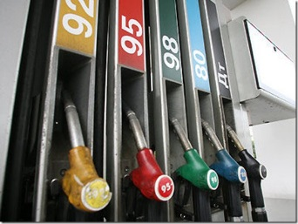


АКЦИЗЫ ПО ПОДАКЦИЗНЫМ ТОВАРАМ В БЮДЖЕТ ГОРОДСКОГО ОКРУГА
ИТОГО : 10 082,80 тыс. руб.
ТЕМП СНИЖЕНИЯ ПЛАНОВЫХ НАЗНАЧЕНИЙ БЮДЖЕТА ГОРОДСКОГО ОКРУГА к ожидаемому исполнению 2016 года
составил 36 %
НА ПРЯМОГОННЫЙ БЕНЗИН
в 2017 году – 688,70 тыс. рублей
НА АВТОМОБИЛЬНЫЙ БЕНЗИН
в 2017 году + 7 294,00 тыс. рублей
НА МОТОРНЫЕ МАСЛА ДЛЯ ДИЗЕЛЬНЫХ И (ИЛИ) КАРБЮРАТОРНЫХ (ИНЖЕКТОРНЫХ) ДВИГАТЕЛЕЙ
в 2017 году + 34,30 тыс. рублей
НА ДИЗЕЛЬНОЕ ТОПЛИВО
в 2017 году + 3 443,20 тыс. рублей

Slide 23




НАЛОГИ НА СОВОКУПНЫЙ ДОХОД В БЮДЖЕТ ГОРОДСКОГО ОКРУГА на 2017 год
Налог, взимаемый в связи с применением упрощенной системы налогообложения, в т.ч. минимальный налог, зачисляемый в бюджеты субъектов РФ
Единый налог
на вмененный доход для отдельных видов деятельности
Единый сельско-хозяйственный налог
Налог, взимаемый в связи с применением патентной системы налогообложения
18 469,00 тыс. руб.
6 558,00 тыс. руб.
2 576,00 тыс. руб.
2 771,50 тыс. руб.
Итого 30 374, 50 тыс. руб.
ТЕМП РОСТА ПЛАНОВЫХ НАЗНАЧЕНИЙ БЮДЖЕТА ГОРОДСКОГО ОКРУГА к ожидаемому исполнению 2016 года составил 2%

Slide 24



НАЛОГИ НА ИМУЩЕСТВО
НАЛОГ НА ИМУЩЕСТВО ФИЗИЧЕСКИХ ЛИЦ
ЗЕМЕЛЬНЫЙ НАЛОГ
Ожидаемое исполнение за 2016 год 3 341,00 тыс. рублей
Ожидаемое исполнение за 2016 год 17 837,0 тыс. рублей
Прогноз
на 2017 год 5 077,00 тыс. рублей
Прогноз
на 2017 год 22 293,50 тыс. рублей
ТЕМП РОСТА ПЛАНОВЫХ НАЗНАЧЕНИЙ БЮДЖЕТА ГОРОДСКОГО ОКРУГА к ожидаемому исполнению 2016 года
составил 51%
ТЕМП РОСТА ПЛАНОВЫХ НАЗНАЧЕНИЙ БЮДЖЕТА ГОРОДСКОГО ОКРУГА к ожидаемому исполнению 2016 года
составил 24 %

Slide 25



ГОСУДАРСТВЕННАЯ ПОШЛИНА
(Государственная пошлина по делам, рассматриваемым в судах общей юрисдикции, мировыми судьями)
Ожидаемое исполнение за 2016 год
4 005,00 тыс. рублей
Прогноз
на 2017 год 3 816,00 тыс. рублей
ТЕМП СНИЖЕНИЯ ПЛАНОВЫХ НАЗНАЧЕНИЙ БЮДЖЕТА ГОРОДСКОГО ОКРУГА к ожидаемому исполнению 2016 года
составил 5 %

Slide 26
Доходы от использования имущества, находящегося в муниципальной собственности
Доходы, получаемые в виде арендной платы за земельные участки, государственная собственность на которые не разграничена и которые расположены в границах городских округов, а также средства от продажи права на заключение договоров аренды указанных земельных участков
Прочие доходы от использования имущества и прав, находящихся в государственной и муниципальной собственности (за исключением имущества бюджетных и автономных учреждений, а также имущества государственных и муниципальных унитарных предприятий, в том числе казенных)
24 793,90 тыс. руб.
2 594,20 тыс. руб.
Итого 27 388,10 тыс. руб.
ТЕМП СНИЖЕНИЯ ПЛАНОВЫХ НАЗНАЧЕНИЙ БЮДЖЕТА ГОРОДСКОГО ОКРУГА к ожидаемому исполнению 2016 года составил 13%

Slide 27
Платежи при пользовании природными ресурсами
Ожидаемое исполнение
за 2016 год
2 800,00 тыс. рублей
ПРОГНОЗ на 2017 год
1 845,00 тыс. рублей
ТЕМП СНИЖЕНИЯ
30 %
Доходы от оказания платных услуг (работ) и компенсации затрат государства
Ожидаемое исполнение
за 2016 год
185,00 тыс. рублей
ПРОГНОЗ на 2017 год
172,00 тыс. рублей
ТЕМП СНИЖЕНИЯ
8 %

Slide 28

Доходы от продажи материальных и нематериальных активов
Доходы от продажи земельных участков, находящихся в муниципальной собственности
Ожидаемое исполнение
за 2016 год
1 692,90 тыс. рублей
ПРОГНОЗ на 2016 год
2 628,0 тыс. рублей
ТЕМП снижения
20%
ПРОГНОЗ на 2017 год
1 350,00 тыс. рублей

Slide 29
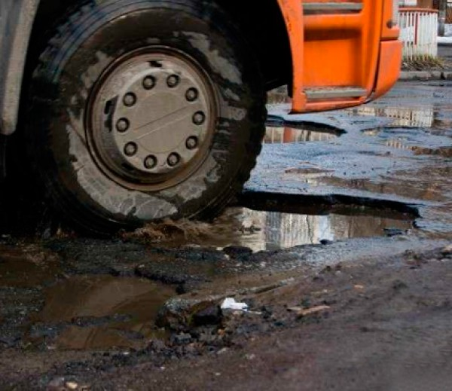


ШТРАФЫ, ВОЗМЕЩЕНИЯ УЩЕРБА
Ожидаемое исполнение за 2016 год 3 356,00 тыс. рублей
ПЛАНОВЫЕ НАЗНАЧЕНИЯ БЮДЖЕТА ГОРОДСКОГО ОКРУГА к ожидаемому исполнению СОХРАНИЛСЯ НА УРОВНЕ
2016 года
ПРОГНОЗ
НА 2017-2019 ГОД 3 389,50 тыс. рублей

Slide 30
МЕЖБЮДЖЕТНЫЕ ТРАНСФЕРТЫ
– это основной вид безвозмездных перечислений
Межбюджетные трансферты — средства, предоставляемые одним бюджетом бюджетной системы другому бюджету бюджетной системы.
Виды межбюджетных трансфертов | Определение | Аналогия в семейном бюджете (Родители- вышестоящий бюджет, ребенок-студент - нижестоящий)
Дотации (от лат. «Dotatio» — дар, пожертвование) | Предоставляются бюджету на безвозмездной и безвозвратной основе без установления направлений и (или) условий их использования | Родители дают сыну небольшую сумму денег на текущие расходы (карманные деньги), потому что сын студент и стипендии не хватает на жизнь. Сын распоряжается этими деньгами по своему усмотрению.
Субвенции (от лат. «Subvenire» — приходить на помощь, помогать) | Предоставляются бюджету в целях финансового обеспечения расходных обязательств муниципального образования, возникших при выполнении и «переданных» ему государственных полномочий | Мама попросила сына произвести определенные расходы за неё (Она дает деньги сыну и просит купить по списку продукты на ужин, а сдачу, разумеется вернуть. На другие цели эти деньги тратить нельзя).
Субсидии (от лат. «Supsidium» — поддержка) | Предоставляются бюджету в целях софинансирования расходных обязательств, возникающих при выполнении полномочий местного значения | Сыну не хватает стипендии чтобы купить новый телефон. Он просит денег у родителей (часть стоимости телефона). Родители добавили денег на покупку телефона. Сын купил телефон и с гордостью «отчитался» перед родителями.

Slide 31
Безвозмездные поступления от других бюджетов на 2017 год
Дотации – 120 904,00
Субвенции – 327 821,70
Субсидии – 48 417,10
в тыс. рублей
Итого :
497 142,80

Slide 32

Субвенции 327 821,7 тыс. руб.
Субвенции бюджетам городских округов на государственную регистрацию актов гражданского состояния 1 840,0 тыс. руб.
Субвенции бюджетам городских округов на выплату единовременного пособия при всех формах устройства детей, лишенных родительского попечения, в семью 831,3 тыс. руб.
Субвенции бюджетам городских округов на выполнение передаваемых полномочий субъектов Российской Федерации 284 513,9 тыс. руб.
Субвенции бюджетам городских округов на компенсацию части платы, взимаемой с родителей (законных представителей) за присмотр и уход за детьми, посещающими образовательные организации, реализующие образовательные программы дошкольного образования 5 957,8 тыс. руб.
Субвенции бюджетам муниципальных образований на предоставление жилых помещений детям-сиротам и детям, оставшимся без попечения родителей, лицам из их числа по договорам найма специализированных жилых помещений 13 175,0 тыс. руб.
Единая субвенция бюджетам городских округов 21 503,7 тыс. руб.
Субсидии 48 417,1 тыс. руб.
Субсидии бюджетам городских округов на софинансирование капитальных вложений в объекты муниципальной собственности 24 721,8 тыс.руб.
Субсидии бюджетам городских округов на осуществление дорожной деятельности в отношении автомобильных дорог общего пользования, а также капитального ремонта и ремонта дворовых территорий многоквартирных домов, проездов к дворовым территориям многоквартирных домов населенных пунктов 14 896,4 тыс. руб.
Прочие субсидии бюджетам городских округов 8 798,9 тыс.руб.
Дотации 120 904,0 тыс. руб.
Дотации бюджетам городских округов на выравнивание бюджетной обеспеченности 120 904,0 тыс. руб.

Slide 33
Доходы бюджета
Гайского городского округа за 2016-2019 гг.

Slide 34
Динамика структуры доходов бюджета городского округа за 2016-2019 гг.

Slide 35





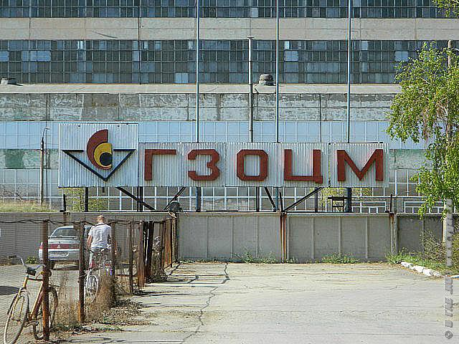
№ п/п | Основные налогоплательщики местного бюджета
1 | ПАО «Гайский горно-обогатительный комбинат» («Гайский ГОК»)
2 | ЗАО Компания «РИФАР»
3 | ООО «Гайский завод по обработке цветных металлов"
4 | СПК «Птицефабрика Гайская"
5 | "Гаймежрайгаз"
6 | Гайский завод горноспасательного оборудования "ОЗОН»

Slide 36
Расходы бюджета
-выплачиваемые из бюджета денежные средства
Расходы бюджета
распределены по:
Муниципальным программам
Разделам
Функциональным разделам
Ведомствам

Slide 37
Расходы бюджета городского округа на 2017-2019 г.г. по разделам и подразделам классификации расходов бюджета
в тыс. руб.
Код | Наименование раздела и подраздела | 2017 год | 2018 год | 2019 год
0100 | Общегосударственные вопросы | 75 437,63 | 77 721,23 | 77 721,23
0102 | Функционирование высшего должностного лица субъекта Российской Федерации и муниципального образования | 1 670, 00 | 1 670, 00 | 1 670, 00
0103 | Функционирование законодательных (представительных) органов государственной власти и представительных органов муниципальных образований | 1 903,00 | 1 932,00 | 1 932,00
0104 | Функционирование Правительства Российской Федерации, высших исполнительных органов государственной власти субъектов Российской Федерации, местных администраций | 15 371,00 | 15 571,00 | 15 571,00
0106 | Обеспечение деятельности финансовых, налоговых и таможенных органов и органов финансового (финансово-бюджетного) надзора | 13 600,00 | 13 963,00 | 13 963,00
0111 | Резервные фонды | 200,00 | 200,00 | 200,00
0113 | Другие общегосударственные вопросы | 42 693,63 | 44 385,23 | 44 385,23
0300 | Национальная безопасность и правоохранительная деятельность | 7 517,00 | 7 567,00 | 7 567,00
0304 | Органы юстиции | 1 840,00 | 1 840,00 | 1 840,00
0309 | Защита населения и территории от последствий чрезвычайных ситуаций природного и техногенного характера, гражданская оборона | 3 675,00 | 3 725,00 | 3 725,00
0310 | Обеспечение пожарной безопасности | 2 002,00 | 2 002,00 | 2 002,00
0400 | Национальная экономика | 47 566,70 | 30 370,80 | 31 691,10
0405 | Сельское хозяйство и рыболовство | 12 852,60 | 50,20 | 50,20
0408 | Транспорт | 2 670,00 | 1 581,70 | 1 581,70
0409 | Дорожное хозяйство (дорожные фонды) | 24 979,20 | 22 644,00 | 23 964,30
0412 | Другие вопросы в области национальной экономики | 7 064 ,90 | 6 094,90 | 6 094, 90
0500 | Жилищно-коммунальное хозяйство | 82 651, 80 | 57 411,60 | 60 143,80
0501 | Жилищное хозяйство | 45 465, 28 | 14 335, 90 | 14 335, 90
0502 | Коммунальное хозяйство | 2 108, 35 | 7 929, 53 | 8 215, 93
0503 | Благоустройство | 27 127, 50 | 27 127, 50 | 29 573, 30
0505 | Другие вопросы в области жилищно-коммунального хозяйства | 7 950, 67 | 8 018, 67 | 8 018, 67

Slide 38
Код | Наименование раздела и подраздела | 2017 год | 2018 год | 2019 год
0700 | Образование | 565 952,73 | 580 220,88 | 580 220,88
0701 | Дошкольное образование | 193 568,72 | 203 719, 24 | 203 719,24
0702 | Общее образование | 291 306,12 | 293 624,16 | 293 624,16
0703 | Дополнительное образование детей | 48 941,85 | 50 741,59 | 50 741,59
0707 | Молодежная политика | 6 935,20 | 6 935,20 | 6 935,20
0709 | Другие вопросы в области образования | 25 200,84 | 25 200,67 | 25 200,67
0800 | Культура и кинематография | 33 474,36 | 35 795,91 | 35 795,91
0801 | Культура | 24 463,84 | 26 765,78 | 26 765, 78
0804 | Другие вопросы в области культуры, кинематографии | 9 010,52 | 9 030,12 | 9 030,12
1000 | Социальная политика | 45 328,40 | 43 348,50 | 43 298,00
1001 | Пенсионное обеспечение | 4 261,60 | 4 261,60 | 4 211,10
1003 | Социальное обеспечение населения | 4 216, 90 | 2 237,00 | 2 237,00
1004 | Охрана семьи и детства | 36 849,90 | 36 849,90 | 36 849,90
1100 | Физическая культура и спорт | 4 464,39 | 4 464,64 | 4 464,44
1101 | Физическая культура | 2 114,88 | 2 115,13 | 2 114,93
1105 | Другие вопросы в области физической культуры и спорта | 2 349,51 | 2 349,51 | 2 349,51
1200 | Средства массовой информации | 1 130,39 | 1 230,44 | 1 230,44
1200 | Телевидение и радиовещание | 830,39 | 830,44 | 830,44
1200 | Периодическая печать и издательства | 300,00 | 400,00 | 400,00
 | Итого расходов | 863 523,40 | 838 131,00 | 842 132,80

Slide 39
Расходы бюджета городского округа на национальную экономику
( тыс. рублей)
Транспорт 2 670,00
Сельское хозяйство
12 852,60
Другие вопросы в области национальной экономики
7 064,90
2017 год
47 566,70
тыс. рублей
Дорожное хозяйство (дорожные фонды)
24 979,20
2018 год
30370,80
тыс. рублей
2019 год
31691,10
тыс. рублей

Slide 40
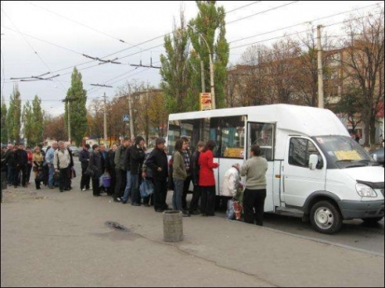
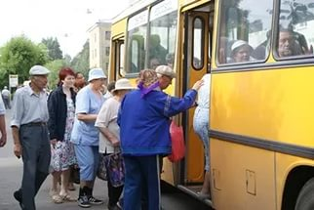
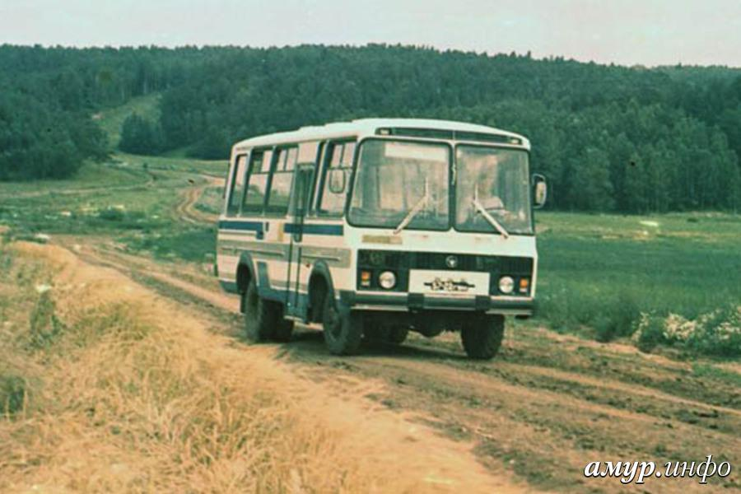
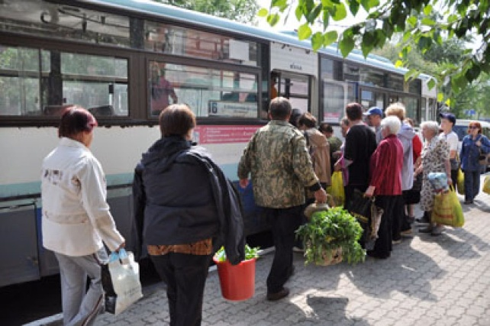
Расходы бюджета городского округа на транспорт
Организация проезда садоводов, огородников, дачников и членов их семей до садовых, огородных и дачных участков и обратно на территории МО Гайский городской округ – 250,00 тыс.руб.
Организация проезда пассажиров на пригородных маршрутах автомобильным транспортом на территории МО Гайский городской округ – 2 420,00тыс.руб.
2017 год
2 670,00 тыс.руб.
2018-2019 г.г.
1 581,70 тыс.руб.

Slide 41
Расходы бюджета городского округа на развитие сельского хозяйства 12 852,60 тыс. рублей

Slide 42



Структура расходов дорожного фонда МО Гайский городской округ на дорожную деятельность
Дорожный фонд МО Гайский городской округ на 2017 год
24 979,20 тыс. рублей
Дорожный фонд МО Гайский городской округ на 2018 год
22 644,00 тыс. рублей
Дорожный фонд МО Гайский городской округ на 2019 год
23 964,30 тыс. рублей
Содержание автомобильных дорог, тротуаров, путепроводного моста – 6 647,80
Капитальный ремонт автомобильных дорог общего пользования населенных пунктов – 15 781,40
Организация прочих мероприятий по повышению безопасности дорожного движения- 2 550,00

Slide 43
Структура расходов на жилищно-коммунальное хозяйство
Жилищно-коммунальное хозяйство на 2018 год
57 411,60
тыс. рублей
Жилищно-коммунальное хозяйство на 2017 год
82 651,80
тыс. рублей
Жилищное хозяйство
45 465,28
тыс. рублей
Коммунальное хозяйство
2 108,35
тыс. рублей
Другие вопросы в области жилищно-коммунального хозяйства
7 950, 67
тыс. рублей
Благоустройство
27 127,50
тыс. рублей
Жилищно-коммунальное хозяйство на 2019 год
60 143,80
тыс. рублей

Slide 44






Расходы на образование
Дошкольное образование
193 568,72
тыс. руб.
Общее образование
291 306,12
тыс. руб.
Дополнительное образование детей
48 941,85
тыс. руб.
Другие вопросы в области образования
25 200,84
тыс. руб.
Молодежная политика
6 935,2
тыс.руб.
Образование на 2017 год
565 952,73
тыс. руб.
Образование на 2018 год
580 220,88 тыс. руб.
Образование на 2019 год
580 220,88 тыс. руб.

Slide 45
Дошкольное образование
- Предоставление дошкольного образования-
81 354,2 тыс. руб.
- Присмотр и уход за детьми, посещающими образовательные организации, реализующие общеобразовательную программу дошкольного образования –
111 693,9 тыс. руб.
- Предоставление компенсации затрат родителей на обучение детей инвалидов на дому-
520,7 тыс. руб
Предоставление дошкольного образования-
81 354,2 тыс. руб.
- Присмотр и уход за детьми, посещающими образовательные организации, реализующие общеобразовательную программу дошкольного образования –
121 844,34 тыс. руб.
- Предоставление компенсации затрат родителей на обучение детей инвалидов на дому-
520,7 тыс. руб
Предоставление дошкольного образования-
81 354,2 тыс. руб.
- Присмотр и уход за детьми, посещающими образовательные организации, реализующие общеобразовательную программу дошкольного образования –
121 844,34 тыс. руб.
- Предоставление компенсации затрат родителей на обучение детей инвалидов на дому-
520,7 тыс. руб
2017 год
193 568,78 тыс.руб.
2018 год
203 719,24 тыс.руб.
2019 год
203 719,24 тыс.руб.

Slide 46
Общее образование
2017 год
291 306,12 тыс.руб.
2018-2019 годы
293 624,16 тыс.руб.
Обеспечение деятельности организаций общего образования образовательных организаций, реализующих программу общего образования
99 349,9 тыс. руб.
Совершенствование организаций питания учащихся
12 700,7 тыс. руб.
Модернизация материально-технической базы пищеблоков общеобразовательных организаций
595,3 тыс. руб.
Предоставление общего образования детям -178 252,7 тыс. руб.
Обеспечение деятельности организаций общего образования образовательных организаций, реализующих программу общего образования
99 349,92 тыс. руб.
Совершенствование организаций питания учащихся
13 296,00 тыс. руб.
Модернизация материально-технической базы пищеблоков общеобразовательных организаций
595,26 тыс. руб.
Предоставление общего образования детям -178 252,70 тыс. руб.
Обеспечение деятельности организаций общего образования образовательных организаций, реализующих программу общего образования
102 670,72 тыс.руб.
Совершенствование организаций питания учащихся
12 700,74 тыс. руб.
Предоставление общего образования детям -178 252,70 тыс. руб.

Slide 47



Расходы на культуру
Расходы по разделу «Культура и кинематография» предусмотрены на 2017 год в объеме
33 474,37
тыс. рублей
Расходы по разделу «Культура и кинематография» предусмотрены на 2018 год в объеме
35 795,91
тыс. рублей
Расходы по разделу «Культура и кинематография» предусмотрены на 2019 год в объеме
35 795,91
тыс. рублей

Slide 48
Расходы на спорт
2017 год
Организация и проведение физкультурных мероприятий и массовых спортивных мероприятий, участие команд в соревнованиях различного уровня , в соответствии с календарным планом 700,00 тыс.руб.
Организация и проведение официальных физкультурных (физкультурно-оздоровительных) мероприятий – 1344,88 тыс.руб.
2018 год
Организация и проведение физкультурных мероприятий и массовых спортивных мероприятий, участие команд в соревнованиях различного уровня , в соответствии с календарным планом 700,00 тыс.руб.
Организация и проведение официальных физкультурных (физкультурно-оздоровительных) мероприятий – 1344,88 тыс.руб.
2019 год
Организация и проведение физкультурных мероприятий и массовых спортивных мероприятий, участие команд в соревнованиях различного уровня , в соответствии с календарным планом 700,00 тыс.руб.
Организация и проведение официальных физкультурных (физкультурно-оздоровительных) мероприятий-1344,88 тыс.руб.
Выполнение работ по проведению в соответствии с календарным планом физкультурных и спортивных мероприятий- 70,00 тыс.руб.
Выполнение работ по проведению в соответствии с календарным планом физкультурных и спортивных мероприятий – 70,25 тыс.руб.
Выполнение работ по проведению в соответствии с календарным планом физкультурных и спортивных мероприятий-70,05 тыс.руб.
Обеспечение выполнения муниципальной политики обеспечивающей развитие системы физической культуры и массового спорта в городском округе – 885,93 тыс.руб.
Обеспечение выполнения муниципальной политики обеспечивающей развитие системы физической культуры и массового спорта в городском округе – 885,93 тыс.руб.
Обеспечение выполнения муниципальной политики обеспечивающей развитие системы физической культуры и массового спорта в городском округе – 885,93 тыс.руб.
Ведение бухгалтерского учета и составление отчетности учредителя и подведомственных учреждений физической культуры – 1463,58 тыс.руб.
Ведение бухгалтерского учета и составление отчетности учредителя и подведомственных учреждений физической культуры- 1463,58 тыс.руб.
Ведение бухгалтерского учета и составление отчетности учредителя и подведомственных учреждений физической культуры-1463,58 тыс.руб.
Итого:
4 464,39 тыс.руб.
Итого:
4 464,64
тыс.руб.
Итого:
4 464,44

Slide 49


В расходах данного раздела учтены доплаты к пенсиям муниципальным служащим, в соответствии с Законом Оренбургской области
5 957,80
тыс.руб.
на выплату компенсации части родительской платы за содержание ребенка в образовательных организациях, реализующих основную общеобразовательную программу дошкольного образования
8 557, 10
тыс.руб.
на финансовое обеспечение отдыха детей в каникулярное время
9 454,57
тыс. руб.
4 261,60 тыс. руб.
12 049,13 тыс.руб.
выплата денежных средств опекунам (попечителям) на содержание детей, находящихся под опекой (попечительством)
выплата денежных средств, приемным родителям на содержание детей, находящихся в приемной семье
на реализацию муниципальной программы «Молодая семья в Гайском городском округе на 2016-2020 годы»
4 216,90 тыс.руб.
831,30 тыс.руб.
выплата единовременного пособия при всех формах устройства детей, лишенных родительского попечения, в семье
Итого по социальной политике 45 328,40 тыс.руб. на 2017 год

Slide 50
2018 год
43 348,50 тыс.руб.
2019 год
43 298,00 тыс.руб.
4 261,60 тыс.руб.
2 237,00
тыс.руб.
36 849,90 тыс.руб.
Пенсионное обеспечение
Социальное обеспечение населения
Охрана семьи и детства
4 211,10 тыс.руб.
2 237,00 тыс.руб.
36 849,90 тыс.руб.
Пенсионное обеспечение
Социальное обеспечение населения
Охрана семьи и детства

Slide 51




Средства массовой информации
2017 год
Телевидение и радиовещание 830,39 тыс.руб.
Периодическая печать и издательство 300,00 тыс.руб.
2018-2019 г.г.
Телевидение и радиовещание 830,39 тыс.руб.
Телевидение и радиовещание 830,39 тыс.руб.
Итого: 1 130,39 тыс.руб.
Итого: 1 230,40 тыс.руб.

Slide 52
В проекте бюджета впервые сформировано отдельное приложение «Детский бюджет»
Муниципальная поддержка в сфере образования
Цель: Обеспечение высокого качества образования в Гайском городском округе в соответствии с меняющимися запросами населения и перспективными задачами развития общества и экономики
2017 год
529 050,88 тыс.руб.
2018 -2019 г.г.
542 519,44 тыс.руб.
Муниципальная поддержка в сфере социальной политики
Цель: Создание благоприятных условий для комплексного развития и жизнедеятельности детей
2017 год
9 207,10 тыс.руб.
2018-2019 г.г.
9 207,10 тыс.руб.
Государственная поддержка семьи и детей в сфере культуры
Цель: Расширение доступа населения к культурным ценностям и информации и обеспечение прав граждан на участие в культурной жизни и реализация творческого потенциала населения
2017 год
23 017,45 тыс.руб.
2018 – 2019 г.г.
25 319,39 тыс.руб.
Государственная поддержка семьи и детей в сфере физической, культуры, спорта и туризма
Цель: Обеспечение доступного и качественного дополнительного образования детей и молодёжи в области спорта
2018 год
13 638,49 тыс.руб.
2017 год
12 838,48 тыс.руб.
2019 год
13 638,29 тыс.руб.

Slide 53
Государственная поддержка несовершеннолетних и защита их прав
Цель: Развитие семейных форм устройства детей-сирот, оставшихся без попечения родителей; создание благоприятных условий для комплексного развития и жизнедеятельности детей-сирот, оставшихся без попечения родителей
2017 год
23 676,70 тыс.руб.
2018-2019 г.г.
23 676,70 тыс.руб.
Государственная поддержка семьи и детей в сфере обеспечения жильем и улучшения жилищных условий
Цель: Увеличение объема ввода в эксплуатацию жилья экономического класса и объектов инфраструктуры на вовлеченных в экономический оборот в целях жилищного строительства земельных участках, оказание на муниципальном уровне поддержки в решении жилищной проблемы молодым семьям, возраст каждого из супругов в которых не превышает 35 лет, признанным в установленном порядке нуждающимися в улучшении жилищных условий
2017 год
18 552,80 тыс.руб.
2018-2019 г.г.
16 572,90 тыс.руб.
Государственная поддержка семьи и детей в сфере молодежной политики
Цель: Создание условий для успешной социализации и эффективной самореализации молодых людей, использование потенциала молодежи в интересах социально-экономического, общественно-политического и культурного развития Гайского городского округа
2017 год
6 285,20 тыс.руб.
2018-2019 г.г.
6 285,20 тыс.руб.
Итого по детскому бюджету:
На 2017 год - 622 628,62 тыс.руб.
На 2018 год – 637219,23 тыс.руб.
На 2019 год – 637 219,03 тыс.руб.

Slide 54









В целях повышения эффективности и результативности бюджетных расходов бюджет городского округа формируется через реализацию 21 муниципальных программ.
Зачем формировать и исполнять бюджет по программам?
Задача 1
1
2
3
Показатели эффективности
Задача 2
Задача 3
Преимуществом программного бюджета является распределение расходов не по ведомственному принципу, а по программам. Муниципальная программа имеет цель, задачи и показатели эффективности, которые отражают степень их достижения (решения), то есть действия и бюджетные средства направлены на достижение заданного результата.
При этом значение показателей является индикатором по данному направлению деятельности и сигнализирует о плохом или хорошем результате, необходимости принятия новых решений.

Slide 55




Структура бюджета Гайского городского округа по «программному» принципу
БЮДЖЕТ ГАЙСКОГО ГОРОДСКОГО ОКРУГА
Программные и непрограммные расходы
Муниципальных программ Гайского городского округа (20)
Непрограммные расходы
1.Непрограммные расходы на содержание органов местного самоуправления (ОМСУ) и казенных учреждений по обеспечению деятельности ОМСУ;
2.Непрограммные расходы за счет субвенций поступивших из вышестоящих бюджетов на выполнение переданных полномочий;
Социальной
направленности
Обеспечение
безопасных
условий
жизнедеятель- ности
Поддержка
отраслей
экономики
Общего
характера
(5 программ)
(3 программы)
(6 программ)
(6 программы)

Slide 56


Обеспечение
безопасных
условий
жизнедеятельности
Поддержка
отраслей
экономики
Социальной
направленности
Общего
характера
«Развитие культуры Гайского городского округа Оренбургской области на 2016 -2020 годы»
«Развитие образования Гайского городского округа Оренбургской области 2016-2020 годы»
«Развитие физической культуры и массового спорта на территории Гайского городского округа на 2016-2020 годы»
«Молодежь Гайского городского округа на 2016-2020 годы»
«Молодая семья в Гайском городском округе на 2016-2020 годы»
«Безопасность населения Гайского городского округа на 2016-2020
«Повышение безопасности дорожного движения на территории Гайского городского округа на 2016-2020 годы»
«Оздоровление экологической обстановки в Гайском городском округе на 2016-2020 годы»
«Доступная среда муниципального образования Гайский городской округ Оренбургской области на 2017-2021 годы»
«Гармонизация межэтнических и межконфессиональных отношений на территории муниципального образования Гайский городской округ на 2017-2021 годы»
«Энергосбережение и повышение энергетической эффективности Гайского городского округа на 2017-2021 годы»
«Развитие системы градорегулирования муниципального образования Гайский городской округ Оренбургской области на 2016-2020 годы»
«Экономическое развитие Гайского городского округа на 2014-2018 годы»
«Стимулирование развитие жилищного строительства в Гайском городском округе на 2016-2020 годы»
«Благоустройство территории Гайского городского округа на 2016-2020 годы»
«Энергоэффективность и развитие энергетики в Сорочинском городском округе Оренбургской области на 2014-2018 годы»
«Управление муниципальными финансами Гайского городского округа на 2016-2020 годы»
«Комплексное развитие муниципального управления Гайского городского округа на 2016-2020 годы»
«Обеспечение качественными услугами жилищно-коммунального хозяйства в Гайском городском округе на 2016-2020 годы»
«Развитие сельского хозяйства и регулирование рынков сельскохозяйственной продукции, сырья и продовольствия в Гайском городском округе на 2016-2020 г оды»

Slide 57
Муниципальные программы Гайского городского округа на 2017 -2019 г.г.
Наименование программ | 2017 год | 2018 год | 2019 год
1. «Муниципальная программа «Комплексное развитие муниципального управления Гайского городского округа на 2016-2020 годы» | 33236,50 | 33971,50 | 33921,00
2. «Муниципальная программа «Безопасность населения Гайского городского округа на 2016-2020 годы» | 2092,00 | 2092,00 | 2092,00
3. «Муниципальная программа «Развитие системы градорегулирования муниципального образования Гайский городской округ Оренбургской области на 2016-2020 годы» | 6083,80 | 5113,80 | 5113,80
4. «Муниципальная программа «Управление муниципальными финансами Гайского городского округа на 2016-2020 годы» | 11305,30 | 11645,30 | 11645,30
5. «Муниципальная программа «Экономическое развитие Гайского городского округа на 2016-2020 годы» | 2879,90 | 1791,60 | 1791,60
6. «Муниципальная программа «Обеспечение качественными услугами жилищно-коммунального хозяйства в Гайском городском округе на 2016-2020 годы» | 2225,89 | 7929,53 | 8215,93

Slide 58
Наименование программ | 2017 год | 2018 год | 2019 год
7. «Муниципальная программа «Стимулирование развитие жилищного строительства в Гайском городском округе на 2016-2020 годы» | 53607,81 | 22663,97 | 22663,97
8. «Муниципальная программа «Благоустройство территории Гайского городского округа на 2016-2020 годы» | 26947,70 | 26947,70 | 29393,50
9. «Муниципальная программа «Повышение безопасности дорожного движения на территории Гайского городского округа на 2016-2020 годы» | 24979,20 | 22644,00 | 23964,30
10. «Муниципальная программа «Развитие образования Гайского городского округа Оренбургской области на 2016-2020 годы» | 567 269,10 | 579737,50 | 579737,50
11. «Муниципальная программа «Развитие культуры Гайского городского округа Оренбургской области на 2016-2020 годы» | 54084,00 | 57405,60 | 57405,60
12. «Муниципальная программа «Развитие физической культуры и массового спорта на территории Гайского городского округа на 2016-2020 годы» | 15188,00 | 15988,00 | 15987,80
13. «Муниципальная программа «Управление муниципальным имуществом и земельными ресурсами на территории муниципального образования Гайский городской округ Оренбургской области на 2016-2020 годы» | 9142,90 | 9575,40 | 9575,40
14. «Муниципальная программа «Молодежь Гайского городского округа на 2016-2020 годы» | 6250,20 | 6250,20 | 6250,20

Slide 59
Наименование программ | 2017 год | 2018 год | 2019 год
15. «Муниципальная программа «Молодая семья в Гайском городском округе на 2016-2020 годы» | 4216,90 | 2237,00 | 2237,00
16. «Муниципальная программа «Развитие сельского хозяйства и регулирование рынков сельскохозяйственной продукции, сырья и продовольствия в Гайском городском округе на 2016-2020 годы» | 12802,40 | 0 | 0
17. «Муниципальная программа «Оздоровление экологической обстановки в Гайском городском округе на 2016-2020 годы» | 230,00 | 230,00 | 230,00
18. «Муниципальная программа «Гармонизация межэтнических и межконфессиональных отношений на территории муниципального образования Гайский городской округ на 2017-2021 годы» | 5,8 | 5,8 | 5,8
19. «Муниципальная программа «Энергосбережение и повышение энергетической эффективности Гайского городского округа на 2017-2021 годы» | 79,8 | 79,8 | 79,8
20. «Муниципальная программа «Доступная среда муниципального образования Гайский городской округ Оренбургской области на 2017-2021 годы» | 405,00 | 405,00 | 405,00
Программные расходы | 833 032,20 | 806 713,70 | 810 715,50

Slide 60
Объем программных расходов
бюджета городского округа на 2017-2019 г.г.
Программные расходы
833 032,20 тыс. руб. общего или
96,0% от объема расходов
Общий объем расходов бюджета городского округа на 2017 год
Общий объем расходов бюджета городского округа на 2018 год
838 131,40
тыс. рублей
Программные расходы
Программные расходы
810 715, 50 тыс. руб. или 96 % от общего объема расходов
Общий объем расходов бюджета городского округа на 2019 год 842 132,80 тыс. рублей
863 523,40 тыс. рублей
806 713,70 тыс. руб. или 96 % от общего объема расходов

Slide 61
Динамика расходов бюджета городского округа за 2015-2019 гг.

Slide 62
Статистические сопоставления по доходам, расходам и дефицитам бюджета с другими муниципальными образованиями на 2017 год

Slide 63



Доходы и расходы бюджета Гайского городского округа на 1 жителя в тыс. рублей
Наименование | 2016 год оценка | 2017 год прогноз | 2018 год прогноз | 2019 год прогноз
Объем доходов местного бюджета на 1 жителя | 21726,06 | 19232,14 | 18666,62 | 18755,74
Объем налоговых и неналоговых доходов местного бюджета на 1 жителя | 79334,44 | 8159,92 | 8637,23 | 9244,54
Объем безвозмездных поступлений на 1 жителя | 13791,61 | 11072,22 | 10029,37 | 9511,19
Объем расходов местного бюджета на 1 жителя | 21109,50 | 19232,14 | 18666,62 | 18755,74
Объем расходов местного бюджета на жилищно- коммунальное хозяйство на 1 жителя | 3947,64 | 1840,79 | 1278,65 | 1339,50
Объем расходов местного бюджета на образование 1 жителя | 12453,96 | 12604,73 | 12922,51 | 12922,51
Объем расходов местного бюджета на культуру на 1 жителя | 830,41 | 745,53 | 797,23 | 797,23
Объем расходов местного бюджета на социальную политику на 1 жителя | 1194,40 | 1009,98 | 965,44 | 964,32
Объем расходов местного бюджета на физическую культуру и спорт на 1 жителя | 100,47 | 99,42 | 99,43 | 99,43
Объем расходов местного бюджета на средства массовой информации на 1 жителя | 31,73 | 25,17 | 27,40 | 27,40

Slide 64

Минимальный размер оплаты труда в 2017 году
Согласно Федеральному закону от
19 июня 2000 года №82-ФЗ
«О минимальном размере оплаты
труда» с 1 января 2017 года МРОТ
составит 7500,00 рублей.

Slide 65
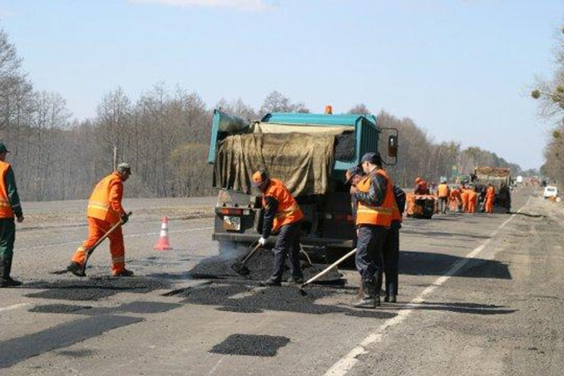

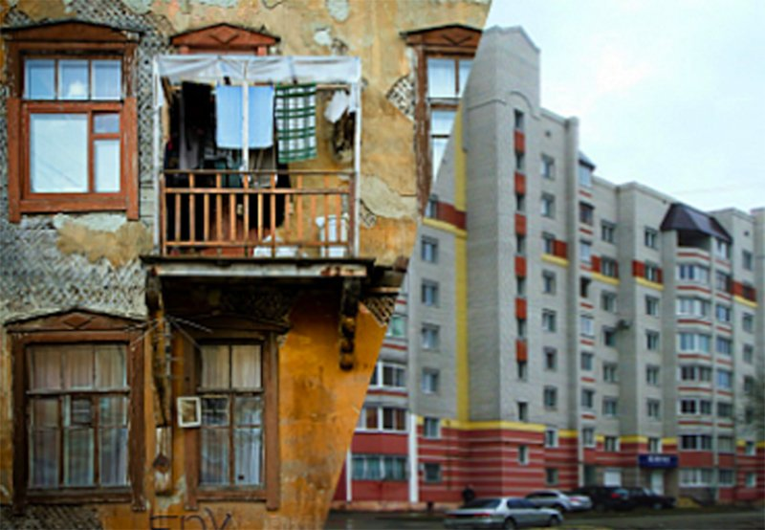
Общественно значимые проекты Гайского городского округа на 2017 год
Наименование | Финансирование из местного бюджета тыс. руб. | Финансирование из бюджетов других уровней, тыс. руб.
Приобретение (строительство) квартир для детей сирот | 0,00 | 13 175,00
Приобретение жилья для отдельных категорий граждан по договорам соц найма | 0,00 | 1 160,90
Мероприятия по переселению граждан из аварийного жилья | 6 290,04 | 24 721,8
Ремонт автомобильных дорог | 785,00 | 14 896,40

Slide 66
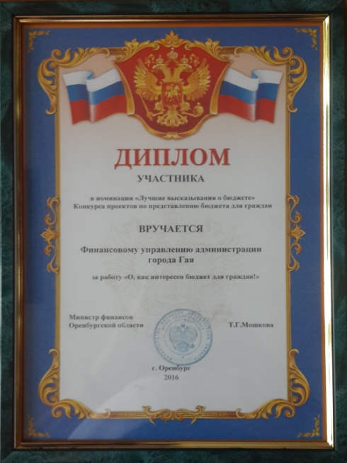
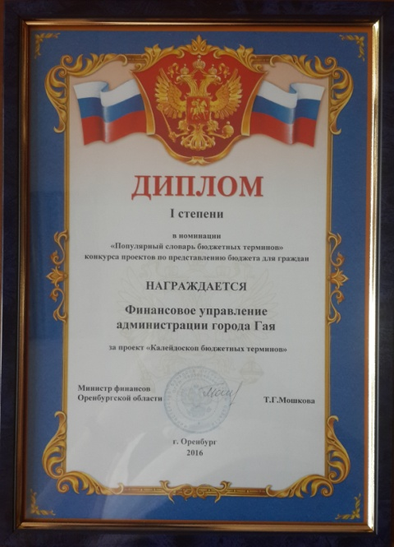
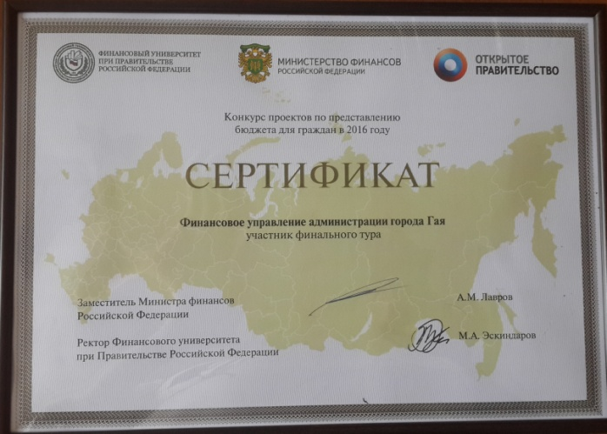
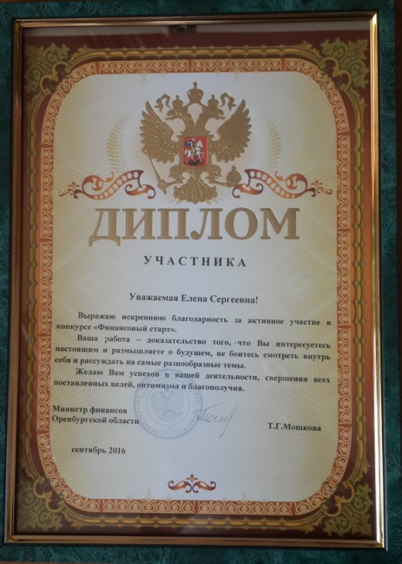
Справочная информация
Участие в конкурсе проектов по предоставлению бюджета для граждан в 2016 г. в номинации «Лучшие высказывания о бюджете»
I степень «Популярный словарь бюджетных терминов» конкурс проектов по предоставлению бюджета для граждан в 2016 г.
Участие в конкурсе «Финансовый старт»
Участие финального тура на
Конкурсе проектов по предоставлению бюджета для граждан в 2016 г.

Slide 67

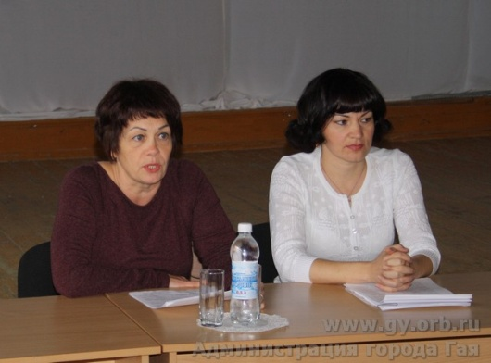
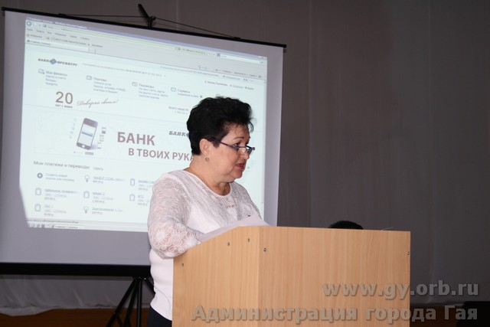
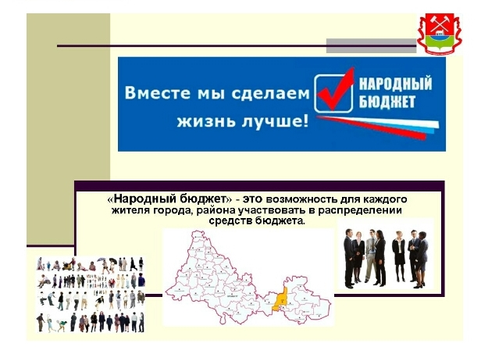
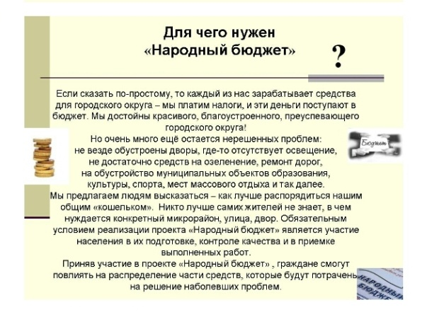
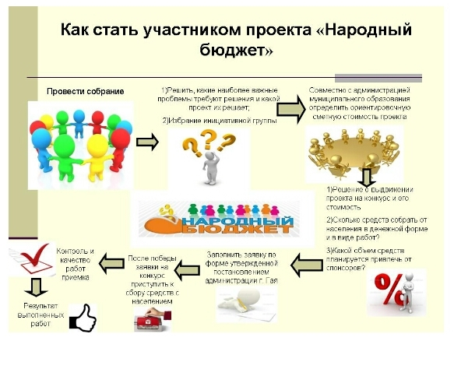


ФИНАНСОВАЯ ГРАМОТНОСТЬ: БЫТЬ НА ШАГ ВПЕРЕДИ ОСТАЛЬНЫХ всероссийская неделя сбережений

Slide 68
7 декабря 2016 года финансовое управление администрации ГОРОДА ГАЯ ПРОВОДИТ ПУБЛИЧНЫЕ СЛУШАНИЯ ПО ПРОЕКТУ БЮДЖЕТА ГАЙСКОГО ГОРОДСКОГО ОКРУГА НА 2017 ГОД И ПЛАНОВЫЙ ПЕРИОД 2018-2019 ГОДОВ
Проект бюджета Гайского городского округа на 2017 год и плановый период 2018-2019 годов размещен на сайте
http:// www.gy.orb.ru/36/45/184
(«Экономика»- «Бюджет, финансы - Дополнительные материалы к проекту бюджета)
Замечания и предложения к проекту бюджета Гайского городского округа на 2017 год и плановый период 2018-2019 годов в бумажном виде следует направлять по адресу:
Г.Гай Администрация к. 412
Замечания и предложения к проекту бюджета Гайского городского округа на 2017 год и плановый период 2018-2019 годов в электронном виде следует направлять
на e-mail.ru: gy_fin@mail.orb.ru

Slide 69
Информация о Финансовом управлении
администрации города Гая
Полное наименование:
Финансовое управление администрации
Города Гая Оренбургской области
Адрес (почтовый):
461900, Оренбургская область, город Гай, улица Ленина, дом 41
Адрес электронной почты: gy_fin@mail.orb.ru
Начальник:
Солошенко Ирина Анатольевна, тел.: (35362) 4-08 -65
Режим работы:
с понедельника по четверг: с 8:00 до 17:15, пятница с 8:00 до 16:00, перерыв с 13:00 до 14:00;
суббота, воскресенье: выходные дни.

